Slide 1
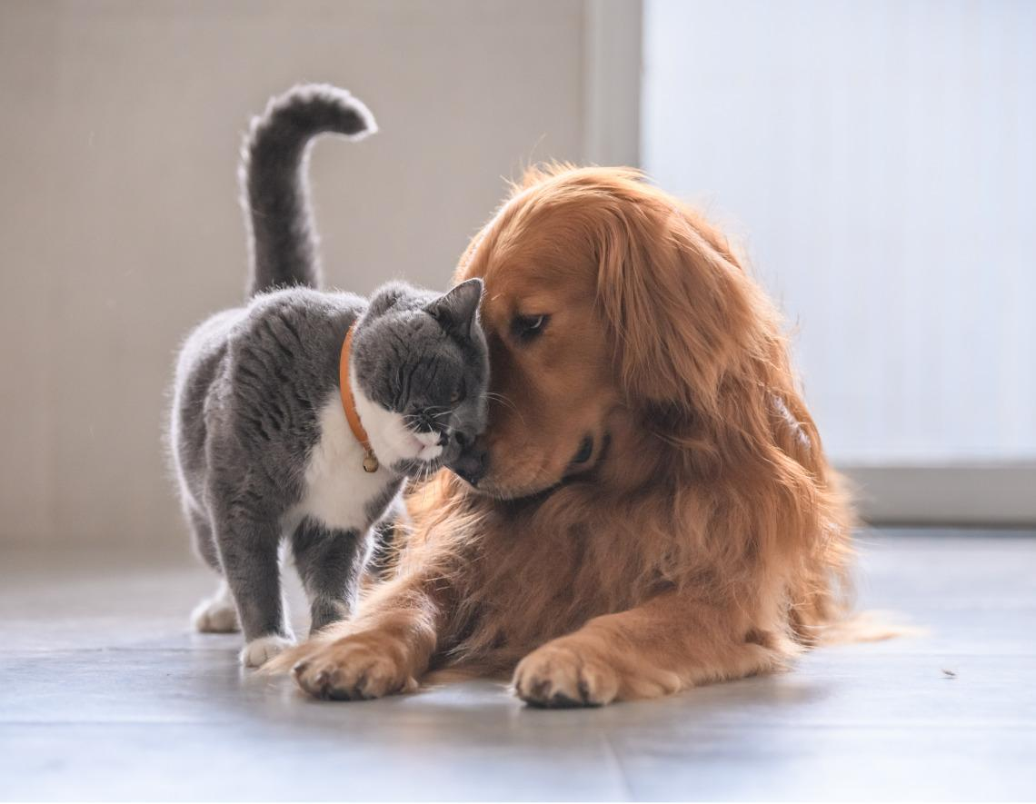
PLANIFICACIÓN CLASES VIRTUALES Orientación SEMANA N°28 FECHA : 05 al 09 de octubre
Colegio Jean Piaget
Mi escuela, un lugar para aprender y crecer en un ambiente saludable

Slide 2
ASIGNATURA /CURSO | ORIENTACIÓN /SEGUNDO AÑO BÁSICO
NOMBRE DEL PROFESOR/A | Isabel Gómez Leiva 2do. A Priscila Salas 2do B
EDUCADORA DIFERENCIAL | Judith Figueroa
OBJETIVO DE APRENDIZAJE PRIORIZACIÓN NIVEL 1 | OA 5 Manifestar actitudes de solidaridad y respeto, que favorezcan la convivencia, como: utilizar formas de buen trato, actuar respetuosamente y compartir con los pares.
INDICADORES DE EVALUACIÓN PARA OA | Identificar conductas que favorecen la convivencia y aquellas que no la favorecen. Identifican conductas que son negativas en las relaciones interpersonales.
CONTENIDO /HABILIDADES | Actitudes que favorezcan la convivencia escolar
OBJETIVO DE LA CLASE | Manifestar actitudes de respeto con la tenencia responsable de nuestras mascotas.
EVALUACIÓN | Saca una foto a tu cuaderno con las respuestas del ticket de salida y envíalas a correo electrónico de tu profesor jefe.

Slide 3
Normas Virtuales

Slide 4
Importante:
Cuándo esté la animación de un lápiz, significa que debes escribir en tu cuaderno
Cuándo esté esta animación de una cámara fotográfica, significa que debes mandar reporte sólo de esa actividad (una foto de la actividad)
Cuándo esté esta animación de un signo de pregunta, significa que debes pensar y analizar, sin escribir en tu cuaderno. Responder de forma oral.

Slide 5
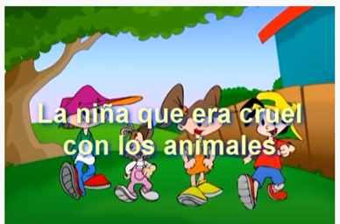
REFLEXIÓN
Observa el siguiente video y comenta con tu compañeros
https://www.youtube.com/watch?v=SPIOKKKW__c

Slide 6
Inicio Activación Conocimientos Previos
¿Qué significa la tenencia responsable de mascotas?
En Julio del 2017 se promulgó la “Ley de Tenencia Responsable de Mascotas” la cual nace para erradicar el maltrato animal, el abandono, la cruza irresponsable y daños a terceros por gatos y perros con dueños. De esta manera, se obliga a los dueños a velar por el cuidado de sus mascotas y daños que estos podrían realizar a otros. Además de penalizar maltratos que pueden cometer los mismos dueños a gatos y perros, como por ejemplo, la cruza indiscriminada de animales que terminan siendo abandonados.

Slide 12
Observa el siguiente video:
https://www.youtube.com/watch?v=MbezfOufXh0

Slide 13
TICKET DE SALIDA
ASIGNATURA ORIENTACIÓN
SEMANA 28 RETROALIMENTACIÓN
CIERRE
Nombre: _______________________________________
INDICADORES DE EVALUACIÓN PARA EL OA
-Identificar conductas que favorecen la convivencia y aquellas que no la favorecen.
-Identifican conductas que son negativas en las relaciones interpersonales.
1.- ¿Qué es la tenencia responsable de mascotas?
2.- ¿En qué situación debo demostrar respeto por los animales?
3.- Crea una historia donde participe una mascota, luego dibuja tu mascota.
Enviar fotografía de este ticket de salida a profesora jefe

